Slide 1


Bilancio d’esercizio
2021
COMITATO CENTRALE DI INDIRIZZO E CONTROLLO
26 marzo 2022
Notes:
16/03/10
1

Slide 2

STATO PATRIMONIALE
ATTIVO |  |  | PASSIVO
 | 2021 | 2020 |  | 2021 | 2020
Crediti v/soci per versamenti ancora dovuti | - | - | Patrimonio netto | 5.504.055 | 5.480.322
Immobilizzazioni | 1.866.198 | 2.514.950 | Fondo per rischi ed oneri | 1.598.543 | 1.855.306
Attivo circolante | 8.507.314 | 8.925.765 | Tfr di lavoro subordinato | 643.119 | 638.807
Ratei e risconti | 2.199.760 | 2.201.798 | Debiti | 4.815.410 | 5.655.047
 |  |  | Ratei e risconti | 12.145 | 13.031
Totale Attivo | 12.573.272 | 13.642.513 | Totale Passivo | 12.573.272 | 13.642.513
Patrimonio Netto + € 23.733
COMITATO CENTRALE DI INDIRIZZO E CONTROLLO
26 marzo 2022
Notes:
16/03/10
2

Slide 3
Bilancio 2021 - ATTIVO – Attivo circolante
CREDITI
COMITATO CENTRALE DI INDIRIZZO E CONTROLLO
26 marzo 2022
Notes:
16/03/10
3

Slide 4
Bilancio 2021 - ATTIVO – Attivo circolante
CREDITI VERSO SEZIONI
COMITATO CENTRALE DI INDIRIZZO E CONTROLLO
26 marzo 2022
Notes:
16/03/10
4

Slide 5
Bilancio 2021 - ATTIVO – Attivo circolante
TREND CREDITI
COMITATO CENTRALE DI INDIRIZZO E CONTROLLO
26 marzo 2022
Notes:
16/03/10
5

Slide 6
Bilancio 2021 - ATTIVO – Attivo circolante
DISPONIBILITA’ LIQUIDE
Banca d’Italia € 6.024.212
Banca INTESA (già Banca Prossima) – Fondo di garanzia € 500.000
COMITATO CENTRALE DI INDIRIZZO E CONTROLLO
26 marzo 2022
Notes:
16/03/10
6

Slide 7
Bilancio 2021– PASSIVO - Debiti
DEBITI
COMITATO CENTRALE DI INDIRIZZO E CONTROLLO
26 marzo 2022
Notes:
16/03/10
7

Slide 8
Bilancio 2021 – PASSIVO - Debiti
TREND DEBITI
Notes:
16/03/10
8

Slide 9
CONTO ECONOMICO
 | 2021 | 2020
A) Valore della produzione | 18.023.471 | 16.354.866
B) Costi della produzione | 17.952.712 | 16.311.826
Differenza tra valore e costi della produzione (A-B) | 70.759 | 43.040
C) Proventi e oneri finanziari | (8.716) | (7.877)
D) Rettifiche di valore di attività finanziarie | - | -
E) Proventi e oneri straordinari | - | -
Risultato prima delle imposte | 62.043 | 35.163
Imposte sul reddito dell'esercizio | (38.310) | (35.163)
Risultato di esercizio | 23.733 | -
Notes:
16/03/10
9

Slide 10
VALORE DELLA PRODUZIONE
Tasso di autonomia finanziaria pari al 60,82% (nel 2020 66,73%)
Notes:
16/03/10
10

Slide 11
Bilancio 2021 - RICAVI - Ricavi delle vendite e delle prestazioni
QUOTE ASSOCIATIVE
(Compreso recupero quote anni precedenti)
COMITATO CENTRALE DI INDIRIZZO E CONTROLLO
26 marzo 2022
Notes:
16/03/10
11

Slide 12
Bilancio 2021 - RICAVI - Ricavi delle vendite e delle prestazioni
TREND TESSERAMENTO
(comprensivo dei soci benemeriti ed onorari)
- 2.689
soci
COMITATO CENTRALE DI INDIRIZZO E CONTROLLO
26 marzo 2022
Notes:
16/03/10
12

Slide 13
Bilancio 2021 - RICAVI - Ricavi delle vendite e delle prestazioni
RICAVI DA PUBBLICAZIONI e DA ATTIVITA’ DI PROMOZIONE
COMITATO CENTRALE DI INDIRIZZO E CONTROLLO
26 marzo 2022
Notes:
16/03/10
13

Slide 14
Bilancio 2021 - RICAVI – Altri ricavi e proventi
ALTRI RICAVI E PROVENTI
COMITATO CENTRALE DI INDIRIZZO E CONTROLLO
26 marzo 2022
Notes:
16/03/10
14

Slide 15
Bilancio 2021 – COSTI
COSTI DELLA PRODUZIONE
Euro 16.135.101
COMITATO CENTRALE DI INDIRIZZO E CONTROLLO
26 marzo 2022
Notes:
16/03/10
15

Slide 16
Bilancio 2021 - COSTI - Costi per servizi
COSTI PER SERVIZI | 2021 | 2020
Spese generali | 722.367 | 699.979
Eventi istituzionali | 0 | 0
Spese collaborazioni /consulenze professionali | 67.655 | 74.647
Stampa sociale | 1.285.862 | 1.400.424
Assicurazioni | 4.905.181 | 3.861.091
Costi per pubblicazioni | 260.713 | 286.618
Coord. OTCO, Progetti MIUR | 50.722 | 0
Attività OTCO e contributi OTTO | 688.347 | 443.178
Attività di comunicazione | 412.187 | 223.062
Corpo Nazionale Soccorso Alpino e Speleologico | 5.939.947 | 4.439.947
Contributi attività istituzionali | 697.637 | 2.391.214
Immobili e rifugi | 907.868 | 872.762
Altre spese istituzionali | 150.000 | 0
Altri costi per il personale | 46.615 | 31.102
Totale | 16.135.101 | 14.724.024
Notes:
16/03/10
16

Slide 17
Bilancio 2021- COSTI - Costi per servizi
Costi per Servizi
89,88%
Acquisti merci
materiale di consumo
2,26%
Personale
4,85%
Amm.ti e svalutazioni
1,45%
Oneri diversi di gestione
0,84%
Godimento beni
di terzi
0,26%
Variazione
delle rimanenze
0,46%
COMITATO CENTRALE DI INDIRIZZO E CONTROLLO
26 marzo 2022
Notes:
16/03/10
17

Slide 18
Bilancio 2021 – COSTI – Costi per Servizi
STAMPA SOCIALE
COMITATO CENTRALE DI INDIRIZZO E CONTROLLO
26 marzo 2022
Notes:
16/03/10
18

Slide 19
Bilancio 2021 – COSTI – Costi per Servizi
COSTI PER ASSICURAZIONI 2011 - 2021
COMITATO CENTRALE DI INDIRIZZO E CONTROLLO
26 marzo 2022
Notes:
16/03/10
19

Slide 20
Bilancio 2021 – COSTI – Costi per Servizi
SPESE PER RIFUGI
COMITATO CENTRALE DI INDIRIZZO E CONTROLLO
26 marzo 2022
Notes:
16/03/10
20

Slide 21


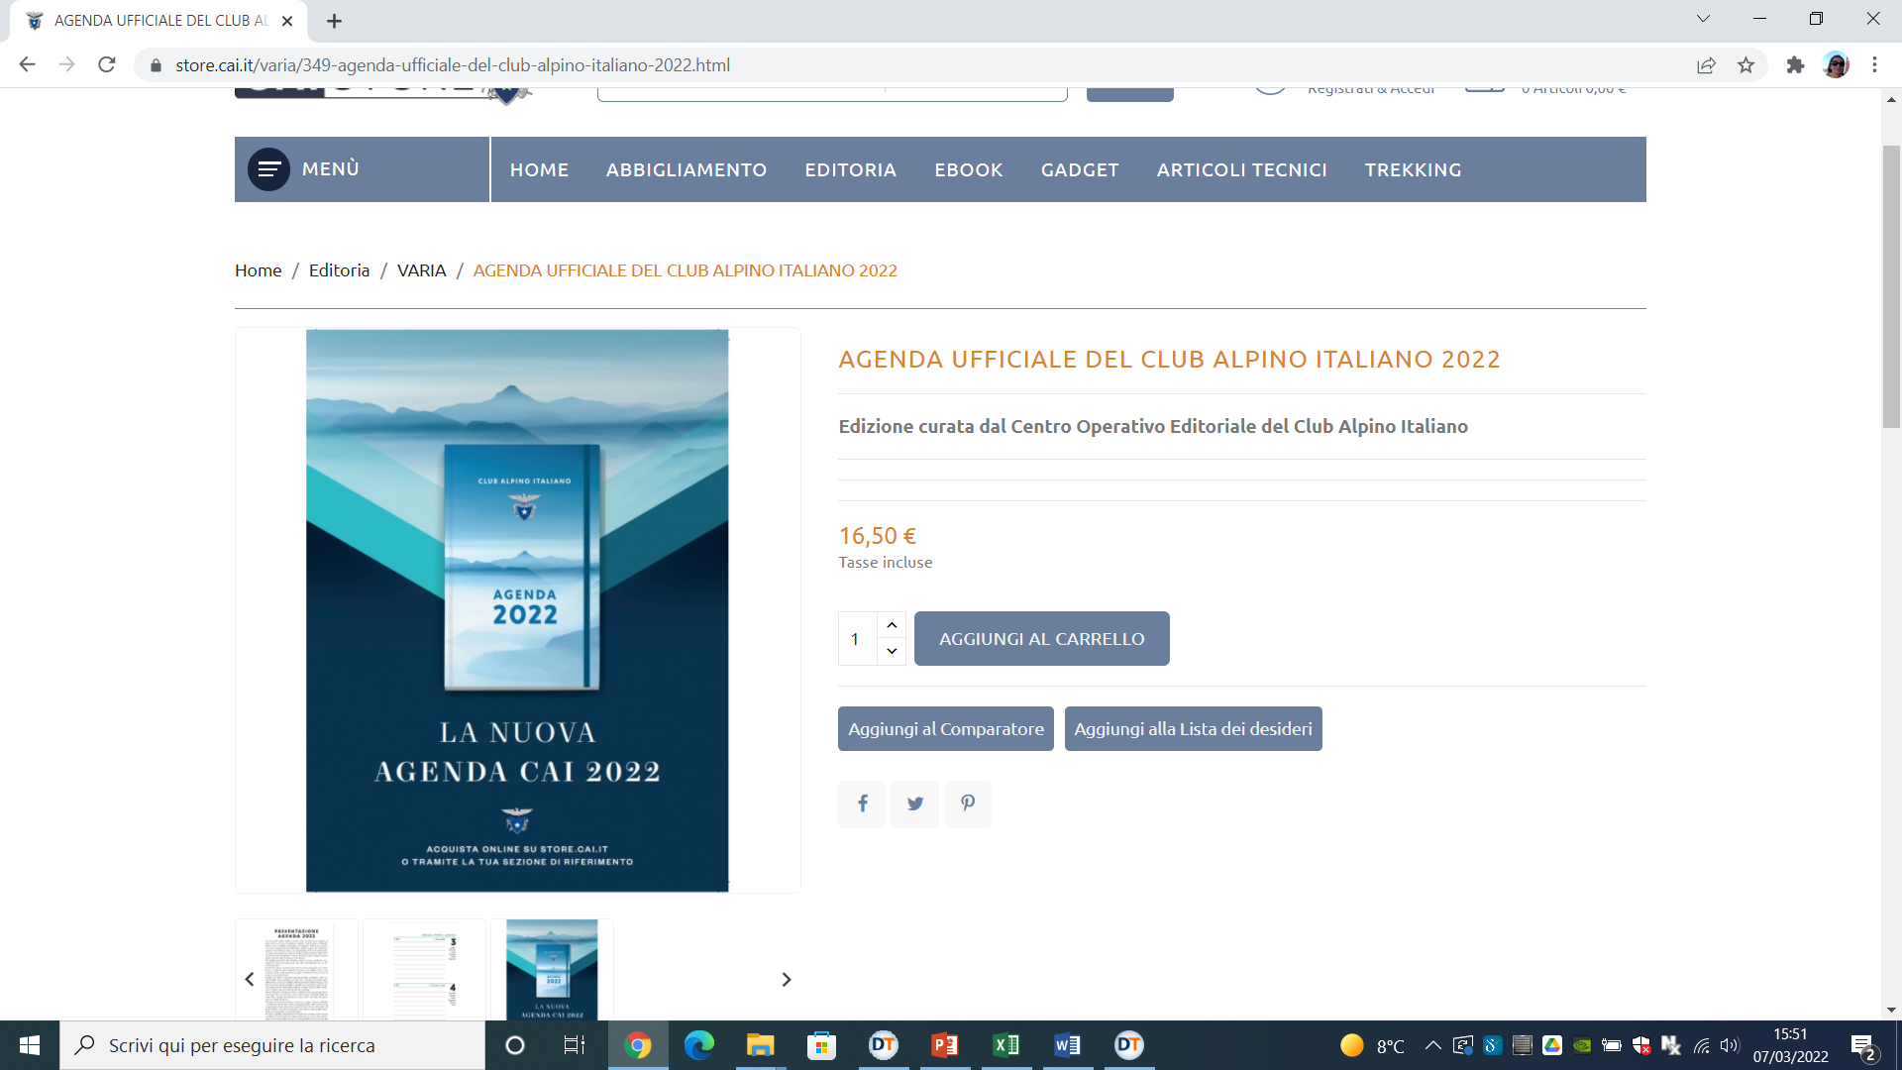
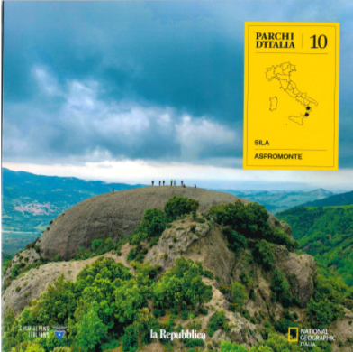
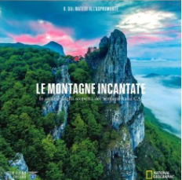

Bilancio 2021- COSTI – Costi per Servizi
PIANO EDITORIALE
Collaborazione con
Gedi – Gruppo Editoriale
Collaborazione con
Idea Montagna
COMITATO CENTRALE DI INDIRIZZO E CONTROLLO
26 marzo 2022
Notes:
16/03/10
21

Slide 22
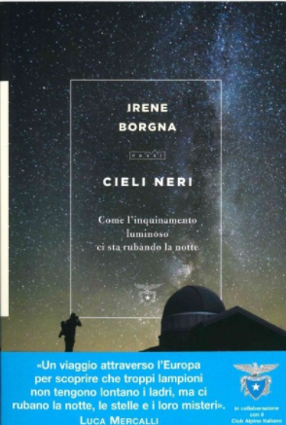





Bilancio 2021- COSTI – Costi per Servizi
PIANO EDITORIALE
Collaborazione con Salani Editore Srl - Ponte alle Grazie
Collaborazione con Laterza
COMITATO CENTRALE DI INDIRIZZO E CONTROLLO
26 marzo 2022
Notes:
16/03/10
22

Slide 23
Bilancio 2021 – COSTI – Costi per Servizi
BUDGET OTCO/S.O. | Preventivo 2021 | Consuntivo 2021 | di cui ammortamenti
C.C. ALPINISMO GIOVANILE | 45.000 | 35.969 | 366
S.O. BIBLIOTECA NAZIONALE | 33.036 | 33.156 | -
CENTRO DI CINEM. E CINETECA | 36.000 | 33.172 | 200
C.C. CNSASA | 121.500 | 116.914 | 175
C.C. ESCURSIONISMO | 70.020 | 60.102 | -
CSMT | 54.000 | 42.843 | 6.532
C.C. MEDICA | 7.200 | 5.154 | -
S.O. EDITORIALE | 2.700 | 678 | -
C.C. RIFUGI | 214.830 | 197.492 | -
S.O. BOSSEA | 36.000 | 17.339 | 13.842
COMITATO SCIENTIFICO CENTRALE | 72.000 | 76.631 | 3.443
C.C. SPELEOLOGIA | 49.500 | 32.839 | -
SERVIZIO VALANGHE | 18.000 | 10.373 | 3.971
C.C. TAM | 36.900 | 25.456 | -
S.O. CORALITA’ | 35.100 | 36.724 | 2.483
S.O. SENTIERI E CARTOGRAFIA | 72.000 | 36.622 | 14.112
TOTALE | 903.786 | 761.464 | 45.124
COMITATO CENTRALE DI INDIRIZZO E CONTROLLO
26 marzo 2022
Notes:
16/03/10
23

Slide 24

Bilancio 2021- COSTI – Personale
COSTI PER IL PERSONALE 2017 - 2021
Costi del personale pari al 4,85% costi della produzione
(nel 2020 pari a 5,08 %)
Notes:
16/03/10
24

Slide 25


COMITATO CENTRALE DI INDIRIZZO E CONTROLLO
26 marzo 2022

